Slide 1
Mapy a digitálne umenie

Slide 2
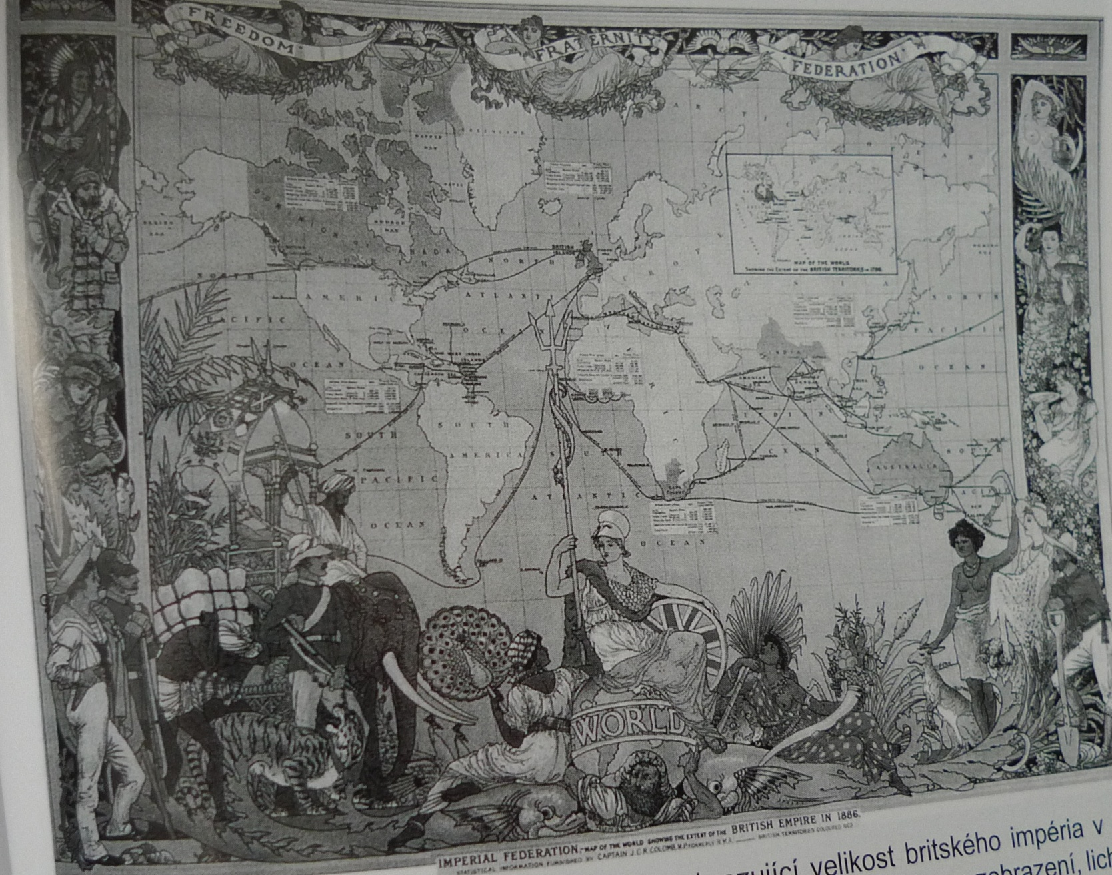
Mercator: Imperiální společenství – ako príloha novin Graphic

Slide 3
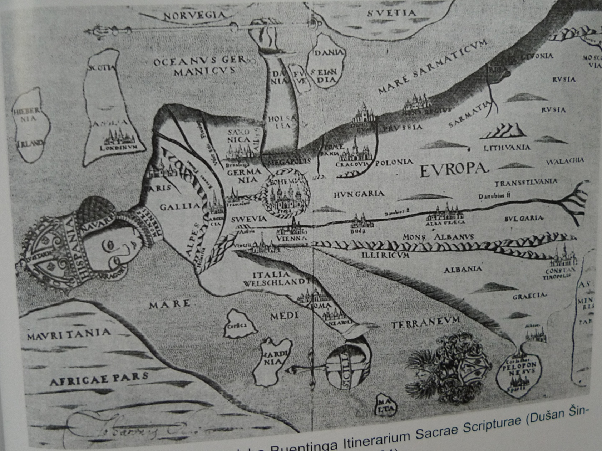
Heinrich Buenting – Itinerarium Sacrae Scripturae (vedecká ilustrácia)

Slide 4
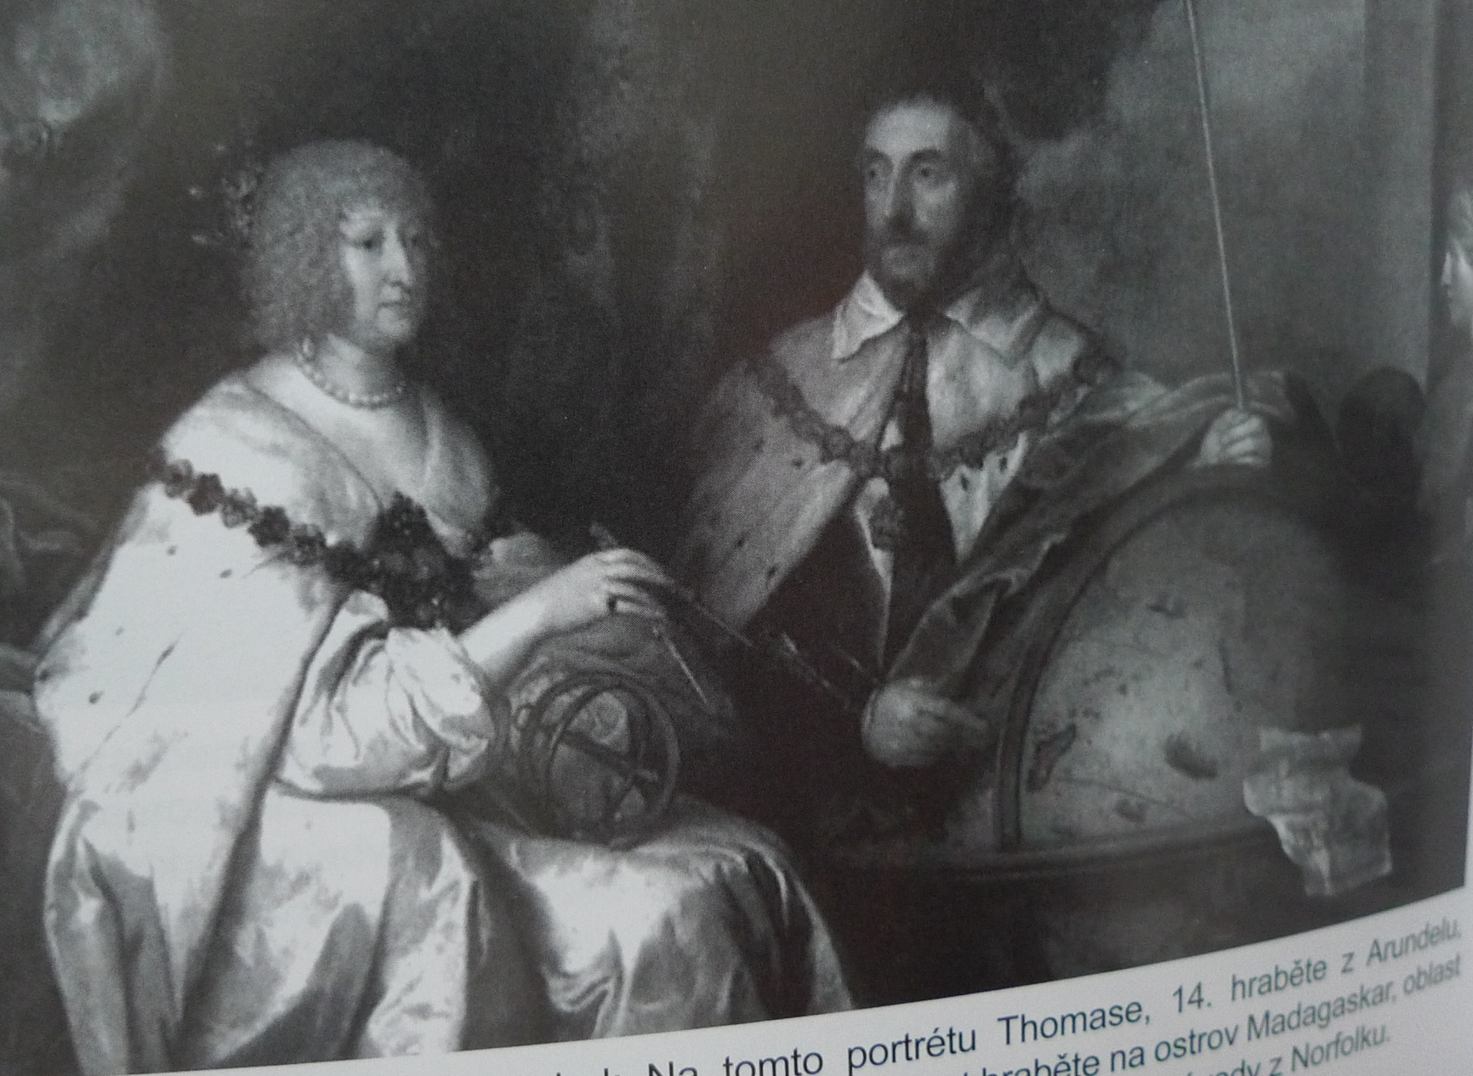
Van Dyck, 1639.
Portrét Thomase 14.

Slide 5
D. R. Fraser Taylor –
Maps and Mapping in the Information Era: kyberkartografia
„[O]rganizácia, prezentácia analýza a komunikácia informácií s priestorovou referenciou, ktoré sa týkajú širokej škály objektov záujmu spoločnosti a sú prezentované pomocou interaktívneho, dynamického, multisenzorického formátu s využitím multimediálnych a multimodálnych interfejsov.”

Slide 6
Marie-Laure Ryan –
Literárna kartografia
O vzťahu medzi mapou a fikciou v rôznych podobách pojednáva Marie-Laure Ryan vo svojej štúdii Literární kartografie – mapujeme území.
Na základe typu priestoru, ktorý mapy v literatúre znázorňujú, uvádza Ryan päť základných druhov máp:
mapy zachytávajúce geografický kontext,
mapy sveta textu,
mapy priestoru textu (čiže databázové mapy),
mapy s priestorovou formou a
mapy osnovy.

Slide 7
Marie-Laure Ryan –
Literárna kartografia
mapy zachytávajúce geografický kontext reprezentujú „skutečný prostor nebo geografický kontext, v němž je text vytvářen nebo ke kterému odkazuje“,
mapy sveta textu zobrazujú „prostor označovaný textem“,
mapy priestoru textu predstavujú čitateľov „virtuální prostor“,
mapy s priestorovou formou znázorňujú „metaforický prostor konstituovaný systémem vnitřních korespondencí mezi tématy, obrazy, nebo zvukovou stránkou textu“
pri mape osnovy, má na mysli čitateľovu „grafickú reprezentáciu“ osnovy.

Slide 8
Marie-Laure Ryan –
Literárna kartografia
delenie podľa vzťahu mapy k textu, na základe ktorého vníma mapy buď ako
interné (súčasť čitateľskej skúsenosti),
internalizované externé (mapy symbolické, ideové, mappae mundi)
externé mapy (vytvorené čitateľom).

Slide 9
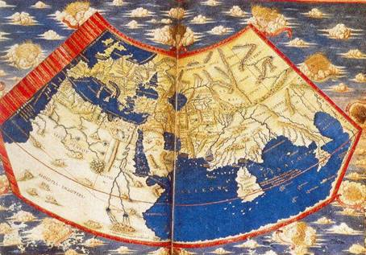
Mappa Mundi
Ptolemaova mapa, okolo 150

Slide 10
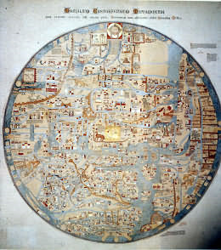
Hereford Mappa Mundi – 13. stor.
Richard of Haldingham alebo Lafford

Slide 11
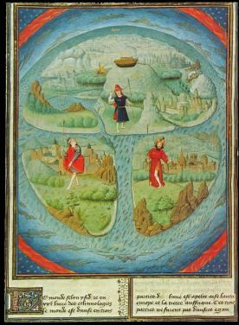
Mappa Mundi Jean Mansel
La Fleur des Histoires. Valenciennes, 1459-1463

Slide 12
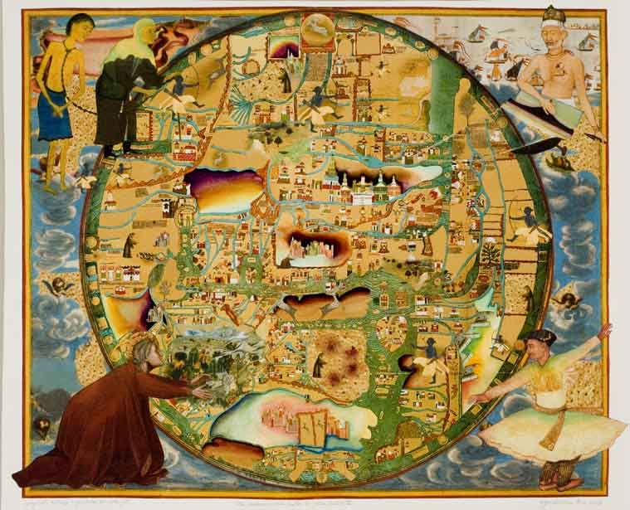
Mappa Mundi
Ghulammonhamed Sheikh (b. 1937)
Mappa Mundi, 2003

Slide 13
Diela s mapami
David M. Yun: Subway Story:
http://www.cyberartsweb.org/cpace/ht/dmyunfinal/frames.html
Christoph Benda-Flo Lederman:
Senghor on the Rocks:
http://www.senghorontherocks.net/part1.html
Kasia Molga: Mirror of Infinity
http://www.kasiamolga.net/

